Slide 1
РОЛЬ ЛИЧНОСТИ В ВОЕННЫХ СОБЫТИЯХ (на примере Первой мировой войны)
Абашева Анна Дмитриевна, учитель истории и обществознания МБОУ «СОШ №6 им.А.С.Пушкина» г.Калуги, стаж работы 1 год

Slide 2
Характеристика урока.
Тип урока: изучение нового материала
Оборудование:
карта «Первая мировая война», шифровки на каждого ученика (6 вариантов – по количеству групп);
ПК на каждую группу;
мультимедийная презентация;
видеофильм «Защита крепости Осовец. Атака мертвецов 1915.».

Slide 3
Ход урока
№ | Этап урока | Вид деятельности | время
1 | Организационный момент |  | 1 мин
2 | Мотивация учебной деятельности | игра «Дешифровщик» | 7 мин.
3 | Целеполагание | Определение темы и цели урока | 3 мин
4 | Постановка проблемной задачи | Фронтальная беседа | 1 мин
5 | Поиск решения проблемы | Групповая работа | 10 мин
 |  | Представление работы групп | 12 мин
 |  | Просмотр и обсуждение видеоролика | 3 мин
6 | Итог урока | Рефлексия - синквейн | 7 мин
7 | Домашнее задание | Индивидуальное творческое задание | 1 мин

Slide 4
Война, по сути, начала новую эпоху в истории человечества и воспринималась как проявление кризиса европейской цивилизации, как великое бедствие, впервые поставившее вопрос о физическом уничтожении человечества. Её вели массовые армии, которые использовали разрушительно оружие, созданное индустриальным обществом.
Война стала тяжёлой повседневной работой для миллионов. Начатая ради величия империй, она через 4 года разрушила сами эти империи.

Slide 5
Игра «Дешифровщик»
У каждого из вас на парте лежит листок с шифровкой. Найдя буквы с одинаковыми значками и составив слова, вы прочитаете русскую солдатскую пословицу.
Подумайте, в чем смысл пословицы?

Slide 6
1
° Н | ~ В | * Р | « К | ˆ В
* А | « Р | ˆ О | ~ О | ˆ Е
~ Й | ˆ В | ° А | * Т | « Е
« П | ~ Н | ˆ О | « К | ˆ Д
* Ь | ˆ О | « А | ˆ Ю | ~ Е
На войне рать крепка воеводою.

Slide 7
2
¬ Б | ± С | ˚ Н | * В | ~ К | * О
~ Р | ¬ Е | ± М | * З | ~ Е | ± Е
* Ь | ~ П | * М | ± Л | ¬ З | ~ О
± О | ~ С | ± С | * Е | ˚ Е | ± Т
~ Т | * Ш | ~ И | ± И | * Ь
Без смелости не возьмешь крепости.

Slide 8
3
˘ З | ˝ К | ° С | * Н | ¬ С | ˝ Р
° В | * А | ˝ А | * С | ¬ Т | * М
¬ О | ° О | * Е | ˘ А | ¬ Й | * Р
˝ Й | * Т | ° Й | * Ь
За край свой насмерть стой.

Slide 9
4
« В | ¬ Б | * П | - | ~ Ц | ˘ Ж | ˝ У
* О | ~ Е | ˝ З | * Б | ˘ И | ˝ Н | * Ы
˘ З | ˝ А | * В | ¬ О | ˘ Н | * А | ˝ Т
¬ Ю | ˘ И | ~ Н | * Т | ˝ Ь | ~ У | * Ь
В бою побывать – цену жизни узнать.

Slide 10
5
~ Б | - | « С | ˆ Д | , | ° И
˝ Н | * В | ˘ С | * Р | « В | ˆ Е
˘ М | ˆ Л | ~ О | ° Д | ˘ Е | « Я
° И | * А | « Т | ˘ Л | « О | * Г
« Е | ˝ А | * А | ˆ О | ˘ О | ~ Й
Бой – святое дело, иди на врага смело.

Slide 11
6
ˆ А | ° Д | * Н | ¬ Н | « Ф | ~ Б | ° А
« Р | ˆ В | ~ Р | * Е | ˆ О | « О | * Б
* О | ~ О | ˆ С | « Н | * С | ~ С | ˆ Ь
« Т | * Ь | ~ Ь | ¬ А | « Е
Авось да небось на фронте брось.

Slide 12
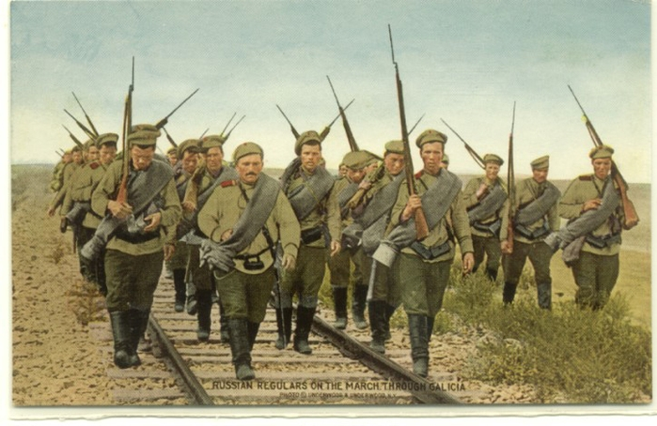
Как вы понимаете смысл пословиц?
Как вы думаете, о чем пойдет речь на уроке. Определите тему урока.

Slide 13
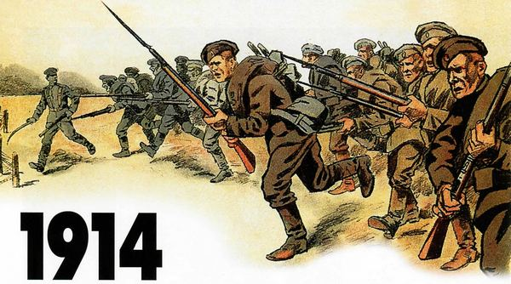
Герои, Личности

Slide 14
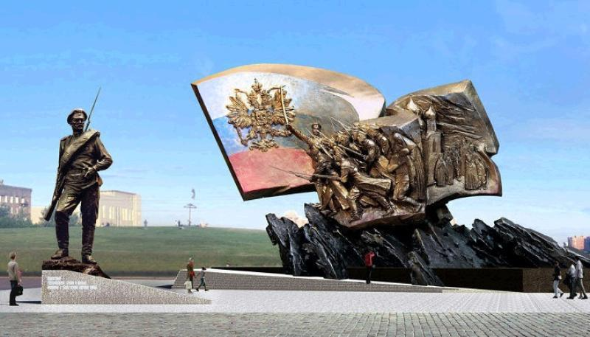
«Есть память, которой не будет забвенья,
и слава, которой не будет конца…»
Памятник героям Первой мировой войны (проект)

Slide 15
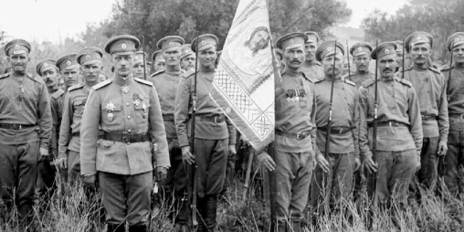
Попробуйте сформулировать цель и задачи нашего урока.

Slide 16
Цель – выяснить роль личности в военных событиях.
Задачи:
вспомнить определение личности;
рассмотреть боевые операции через призму подвигов, выделяя роль отдельных личностей, будь то командующий армией, простой солдат или не военный человек.

Slide 17
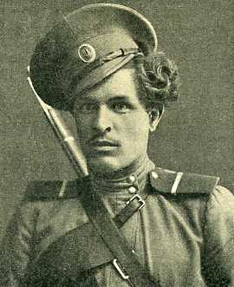
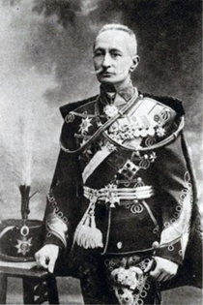
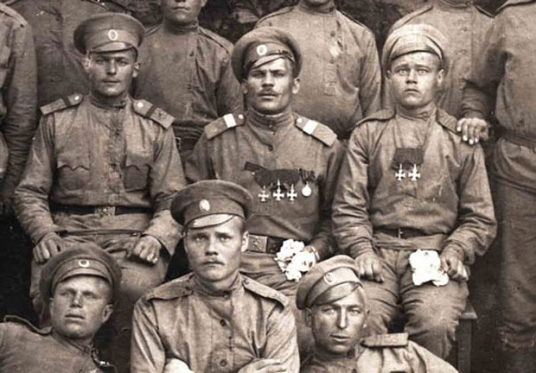
? Вспомним из курса обществознания определение личности
(Личностью называется человеческий индивид, являющийся субъектом сознательной деятельности, обладающий совокупностью социально значимых черт, свойств и качеств, которые он реализует в общественной жизни.)

Slide 18
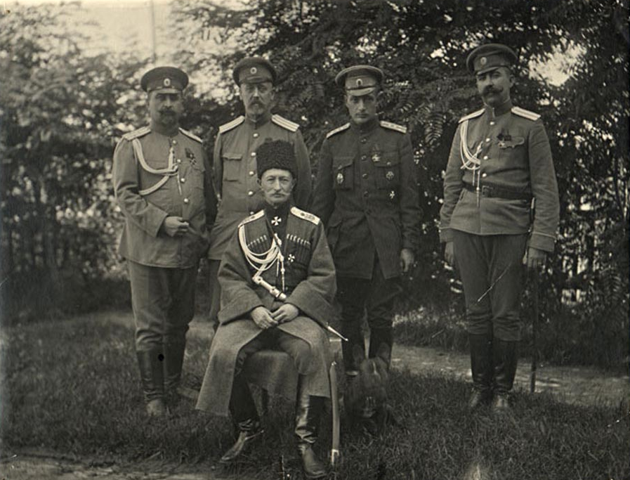
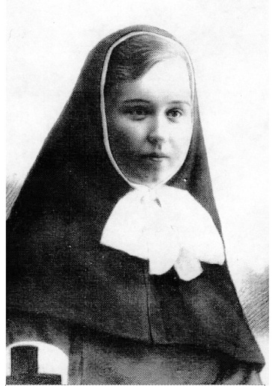
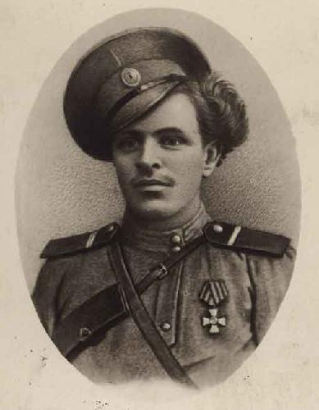
В нашей исторической памяти существует большой пробел под названием Первая мировая война. Миллионы российских солдат и офицеров в течение нескольких лет отдавали жизни «за веру, царя и Отечество», сделав все зависящее, чтобы одержать победу. Из нашей памяти исчезли многие знаменательные битвы, а память о героях предана забвению.
Сегодня на уроке речь пойдет о людях той войны.

Slide 19
Для того, чтобы определить роль личности в военных событиях Первой мировой войны, мы разделимся на группы по номерам пословиц, которые вы расшифровали. Каждая группа, работая с материалами, выяснит на конкретных примерах роль отдельных людей в военных событиях?
1. командующий 2. кадровые военные
3. рядовой 4. медсестра
5. полковые священники 6. дети

Slide 20
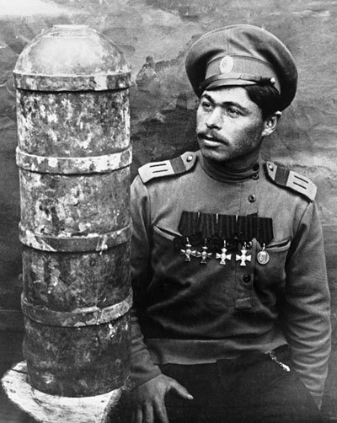
У Вас есть 10 минут, чтобы просмотреть материал и подготовить выступление от группы на 2 минуты по плану:
Имя
Звание
Участие в военных операциях
Роль в военных событиях

Slide 21
командующий (http://www.ote4estvo.ru/sobytiya-xx/147-brusilovskij-proryv.html),
кадровые военные (http://iskra-chel.ru/a112285-gorod-geroj-pervoj.html, http://akosinov.jimdo.com/герои-великой-войны/ ),
медсестра (http://www.istpravda.ru/books/5830/),
рядовой солдат (http://akosinov.jimdo.com/герои-великой-войны/ ),
священники (http://shkolazhizni.ru/archive/0/n-10009/ ),
дети (http://wg-lj.livejournal.com/1344058.html, http://www.smolbattle.ru/index.php?threads/%D0%94%D0%B5%D1%82%D0%B8-%E2%80%93-%D0%B3%D0%B5%D1%80%D0%BE%D0%B8-%D0%9F%D0%B5%D1%80%D0%B2%D0%BE%D0%B9-%D0%BC%D0%B8%D1%80%D0%BE%D0%B2%D0%BE%D0%B9-%D0%B2%D0%BE%D0%B9%D0%BD%D1%8B.30109/)

Slide 22
1 группа Брусилов А.А.

Slide 23
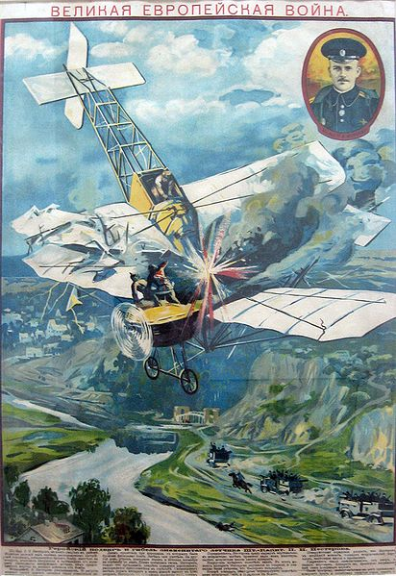
2 группа С.И.Азиайс, П.Н.Нестеров

Slide 24
3 группа Кузьма Крючков

Slide 25
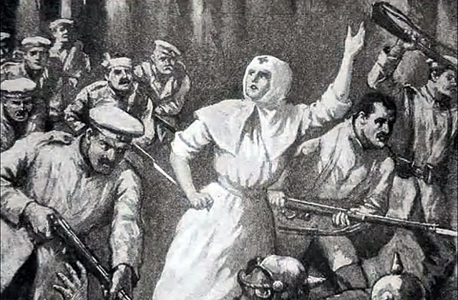
4 группа Римма Иванова

Slide 26
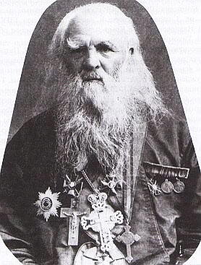
5 группа полковые священники

Slide 27
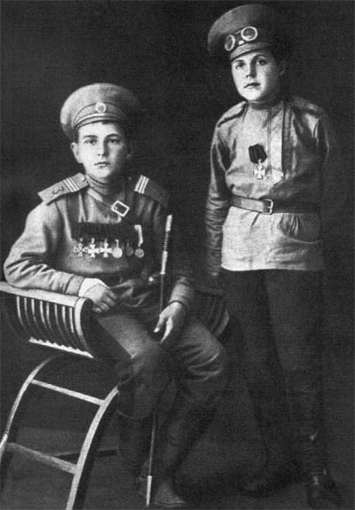
6 группа дети
Слева на фото: Казаков Иван Васильевич (15 лет) Георгиевский крест 4-й степени получил за то, что во время боя отнял у германцев пулемёт. Георгиевский крест 3-й степени получил за спасение офицера. Георгиевский крест 2-й степени — за разведку, благодаря которой нашим войскам удалось взять неприятельскую батарею. Справа: Пшеводский Антон Матвеевич (14 лет), получил Георгиевский крест 4-й степени за успешную разведку, благодаря которой удалось захватить неприятельскую технику.

Slide 28
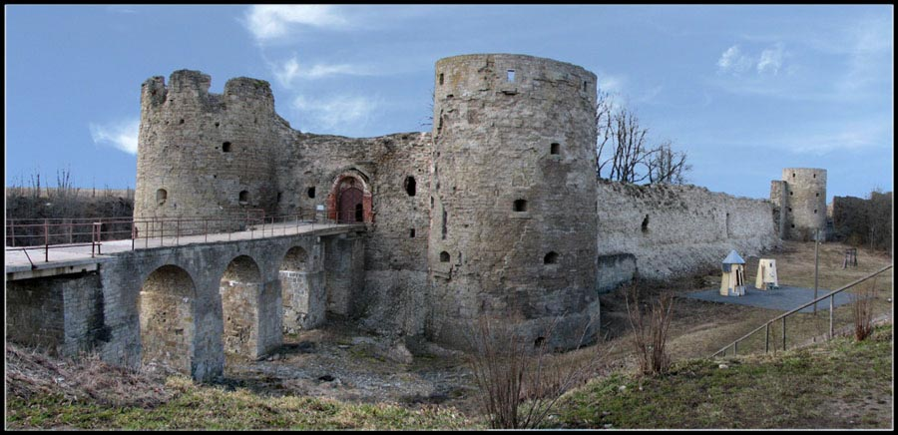
На поле боя было место и коллективному подвигу.
Крепость Осовец

Slide 29
Вопросы к видеоролику
Каково ваше впечатление от видеоролика?
Испытали ли вы чувство гордости за свою страну? Если да, то почему?
Как вы думаете, это единичный случай коллективного подвига? Почему?

Slide 30
Составьте синквейн по теме урока и подумайте какой вывод мы можем сделать из этого урока?

Slide 31
Примеры
Война
Страшная, кровавая.
Рушит, сражается, делает сиротами.
Война – грязное дело на Земле.
Смерть.
Личность
Смелая, сильная.
Борется, страдает, не сдается
Личность не думает о подвиге.
Герой.

Slide 32
Какой вывод мы можем сделать из этого урока?
Лишь будучи активным участником событий, можно сыграть действенную роль. Антуант де Сент-Экзюпери
История не является линейной и предопределённой, каждая личность влияет на неё и поэтому каждый человек несёт ответственность за свои действия перед историей и обществом.

Slide 33
Домашнее задание
На выбор:
Написать эссе на тему «Роль личности в военных событиях»
Собрать и оформить материал о земляке, участнике Первой мировой войны
Семейный альбом: мой прадед – участник войны

